Slide 1
Lab2 IP组网实验
中科大软件学院
赵振刚 gavin@ustc.edu.cn

Slide 2
实验目的
深入理解IPv4地址编址和分配机制
掌握路由器的基本配置
理解IP组网步骤和流程

Slide 3
实验2、IP组网实验 ——IP组网基础
理解路由
路由就是决定一个数据包的去向的功能
一般的主机不具有转发功能，因此只是简单的判断接收到的数据包是否是发给自己的；以及判断自己要发出去的数据包，该交给谁（下一跳）
对于路由器而言，还应该对一些数据包进行转发。即，收到一个数据包，目的地址不是自己，应该决定下一跳发给谁

Slide 4
实验2、IP组网实验 ——IP组网基础
主机A
IP：192.168.1.2
MAC：0000.0C11.1111
数据包a
主机B
IP：192.168.2.2
MAC：0000.0C44.4444
路由器f0/0接口
IP：192.168.1.1
MAC： 0000.0C22.2222
路由器f0/1接口
IP：192.168.2.1
MAC： 0000.0C33.3333
路由器A
Y
图1 连接在同一台路由器上的两个网段

Slide 5
实验2、IP组网实验 ——IP组网基础
以太网1
路由器A
路由器B
路由器C
F0/0
F0/0
F0/1
S0/0
S0/1
F0/0
主机A主机B主机C
以太网2
主机B1 主机B0
主机A 主机B 主机C

Slide 6
实验2、IP组网实验 ——IP组网基础
找出实验室到bbs服务器，经历了多少路由器（注意一个路由器有多个IP地址）：
使用traceroute工具实现；
traceroute 202.38.64.3
实验室
学校BBS
服务器
202.38.64.3

Slide 7
实验2、IP组网实验 ——Cisco路由器IP组网模拟
Packet Tracer 是由Cisco公司发布的一个辅助学习工具，为学习思科网络课程的初学者去设计、配置、排除网络故障提供了网络模拟环境。用户可以在软件的图形用户界面上直接使用拖曳方法建立网络拓扑，并可提供数据包在网络中行进的详细处理过程，观察网络实时运行情况。可以学习IOS的配置、锻炼故障排查能力。

Slide 8
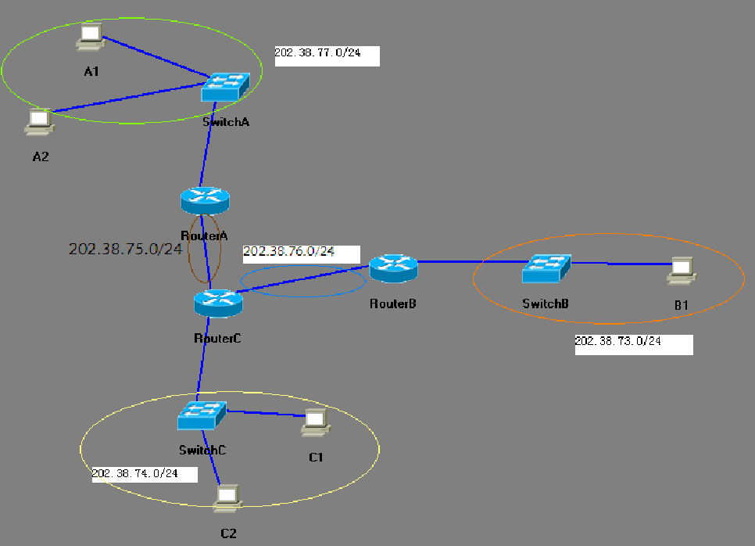
实验2、IP组网实验 ——Cisco路由器IP组网模拟
本实验目标：
配置如下图所示的网络拓扑结构，并手动配置该网络的路由表。

Slide 9
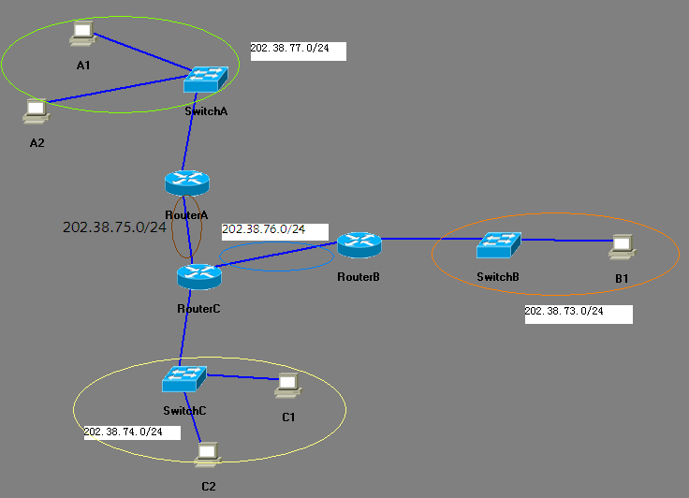
实验2、IP组网实验 ——Cisco路由器IP组网模拟

Slide 10
 | Interface |  | 备注
RouterA | Fast Ethernet 0/0 | 202.38.75.33/24 | 以太网接口，连接公网
 | Fast Ethernet 0/1 | 202.38.77.254/24 | 以太网接口，连接实验室内网
 | Serial 0 |  | 广域网接口，未使用
RouterB | Fast Ethernet 0/0 | 202.38.76.253/24 | 以太网接口，连接公网
 | Fast Ethernet 0/1 | 202.38.73.254/24 | 以太网接口，连接实验室内网
 | Serial 0 |  | 广域网接口，未使用
RouterC | Ethernet 0/0 | 202.38.75.254/24 | 以太网接口，连接公网
 | Ethernet 0/1 | 202.38.76.254/24 | 以太网接口，连接公网
 | Ethernet 0/2 | 202.38.74.254/24 | 以太网接口，连接实验室内网
 | Ethernet 0/3 |  | 以太网接口
A1 |  | 202.38.77.1/24
A2 |  | 202.38.77.2/24
B1 |  | 202.38.73.1/24
C1 |  | 202.38.74.1/24
C2 |  | 202.38.74.2/24

Slide 11
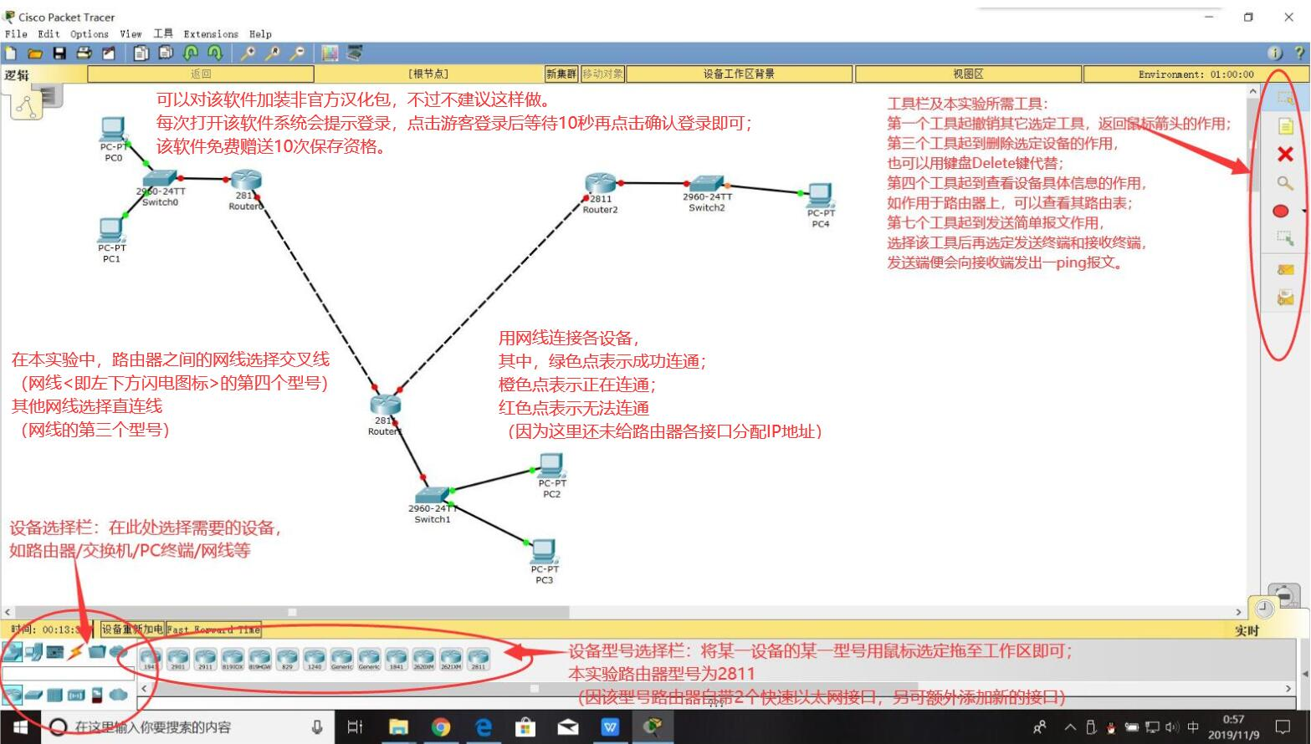
Packet Tracer界面
Notes:
注：本实验中Packet Tracer的操作课参考https://www.bilibili.com/video/av35952777?p=14（解放军陆军工程大学慕课《网络技术与应用实验》）

Slide 12
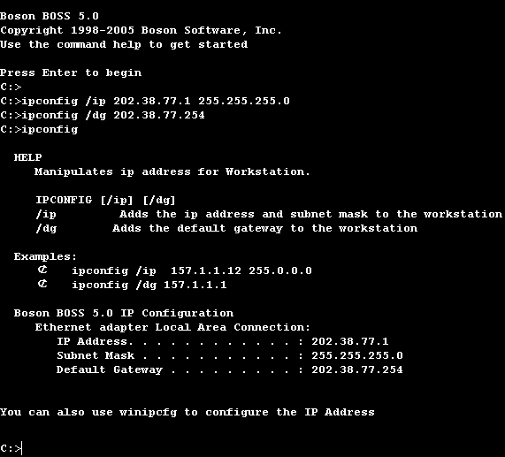
A1 （Cisco 命令行方式配置示例——配置IP地址）

Slide 13
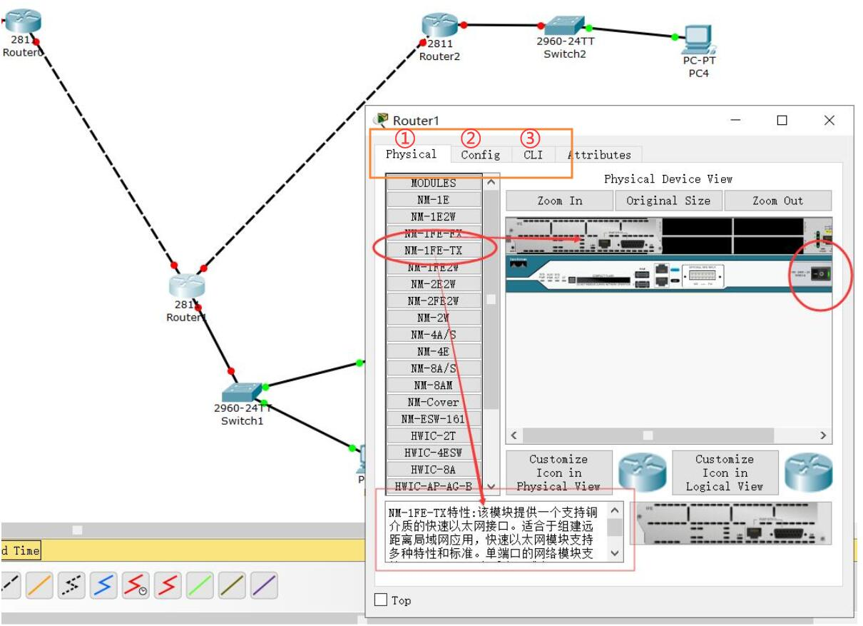
Packet Tracer界面
本实验拓扑图显示，路由器C需要三个快速以太网接口，然而2811路由器默认仅两个该接口。因此需要更改其物理配置方式。鼠标单击该路由器，然后单击右侧路由器开关使路由器关闭，然后将左侧的“NM-1FE-TX”选项卡拖至路由器左侧插槽，即可拓展一个高速以太网接口，然后将路由器开关打开即可。
另外，在该页面上方有三个选项卡，这正与本软件的三种配置方式：物理配置(PhysiCal)/图形接口配置(Config)/命令行配置(CLI)相对应。日后可在此对设备进行图形化配置或输入命令行配置的操作。

Slide 14
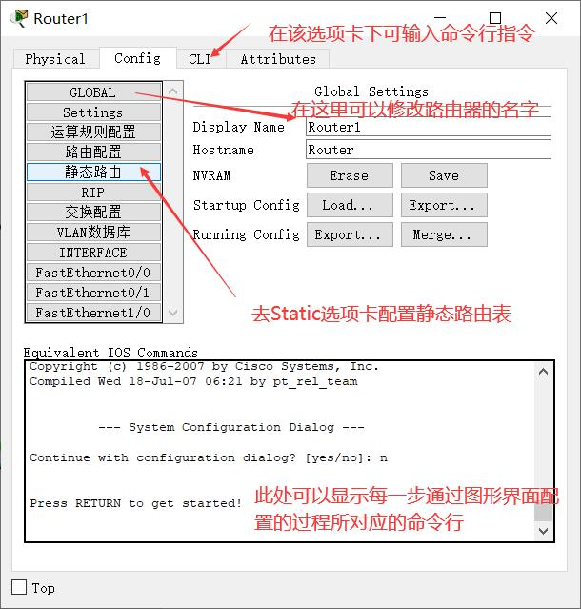
Packet Tracer 图形化配置方法
接下来的一步就是对路由器和终端的IP地址及路由表进行配置了。配置方法有两种，一是利用本软件提供的图形化配置接口，另一种就是利用IOS(指网络操作系统)配置语言。

Slide 15
Packet Tracer配置方法
任一台网络设备(交换机/路由器等)都由其自身硬件系统和软件系统组成。其软件系统的核心软件即为该设备上的网络操作系统(IOS)。
众所周知，用户对一个操作系统的交互方式有两种，一，命令行；二，图形界面。
本软件所提供的命令行分为三种形式：
用户模式：
最低级别，仅可查看一些设备状态信息，无法配置与修改设备状态
命令行提示符为 设备名加一右尖括号，如Switch>
特权模式：
一般用于测试网络，检查系统等
在用户模式下键入enable进入该模式，如Switch>enable
命令行提示符为 设备名加一井号，如Switch#
该模式不可对网络协议及端口进行配置
一条典型的特权模式下命令为:
Switch#show mac-address-table 可显示该设备mac地址列表
全局模式：
该模式可配置全局性参数
在特权模式下键入configure terminal进入全局模式
命令行提示符为 设备名加(config)#
该模式下可以修改设备的名字，命令为hostname 新名字
该模式下进入该设备下某一接口：利用interface命令
如，进入路由器下的快速以太网0/2接口，命令为：
Router(config)# interface FastEthernet0/2
此后可对该接口进行配置IP地址等信息

Slide 16
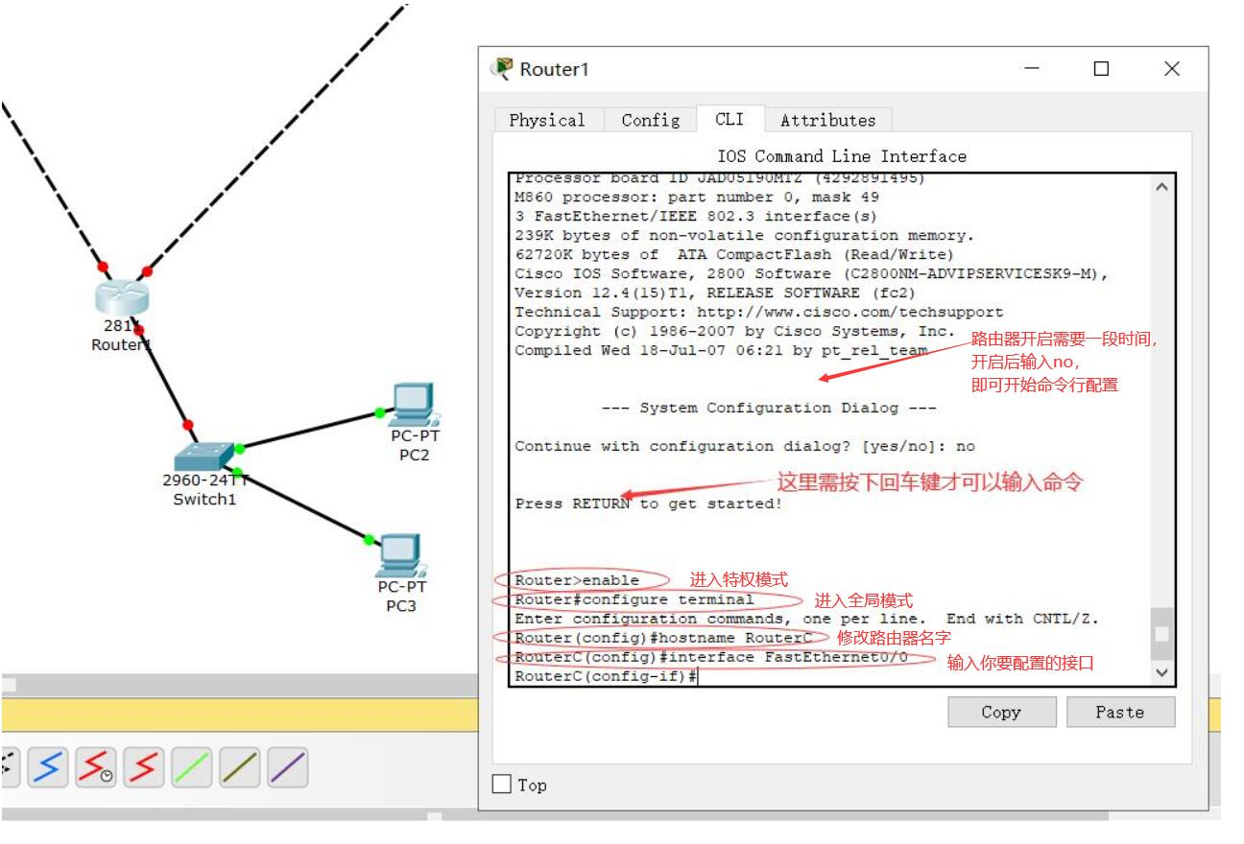
命令行使用示例
比如，我们要开启Router1，并配置该路由器的快速以太网接口0/0的IP地址
首先进入全局模式，修改路由器的名字
然后进入你要配置的接口

Slide 17
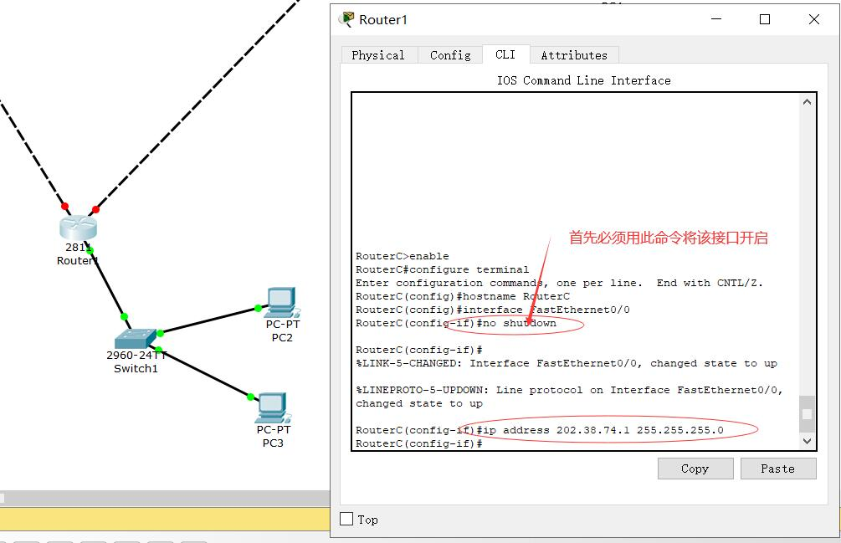
命令行使用示例
接下来配置其IP地址即可。根据实验要求，该接口连接202.38.74.0/24网络，因此作为该网络的默认网关，将其IP地址配置为202.38.74.1.对于其他路由器的其他接口，配置方法相同。

Slide 18
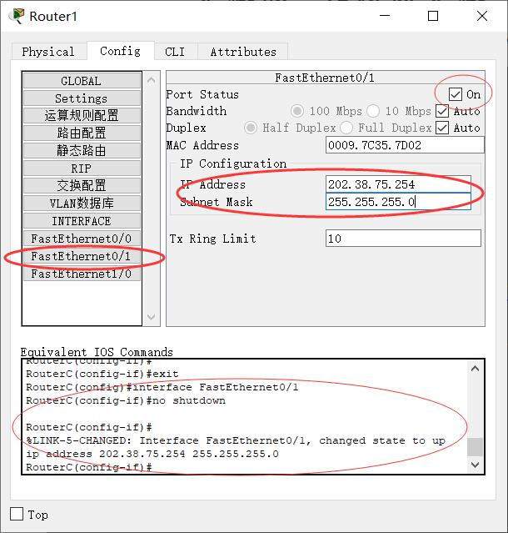
图形配置界面使用示例
也可以利用图形界面配置各个接口的IP地址。配置逻辑与命令行方式相同，均为选定配置的接口后先将其打开，然后键入分配的IP地址。在窗口的最下端，可以看到每一步对应的命令行命令。

Slide 19
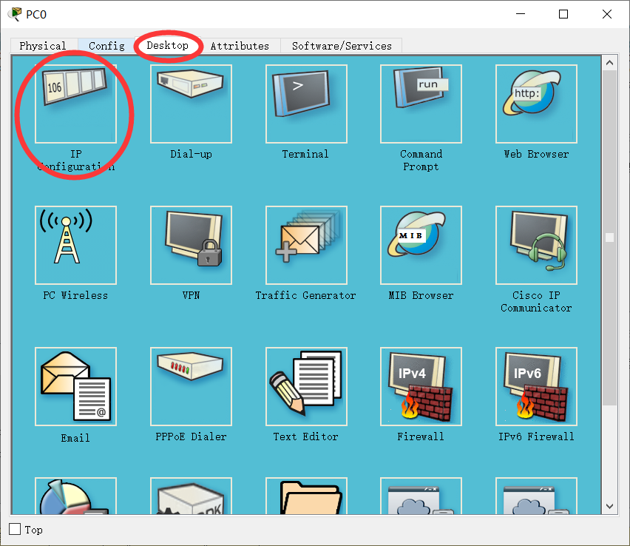
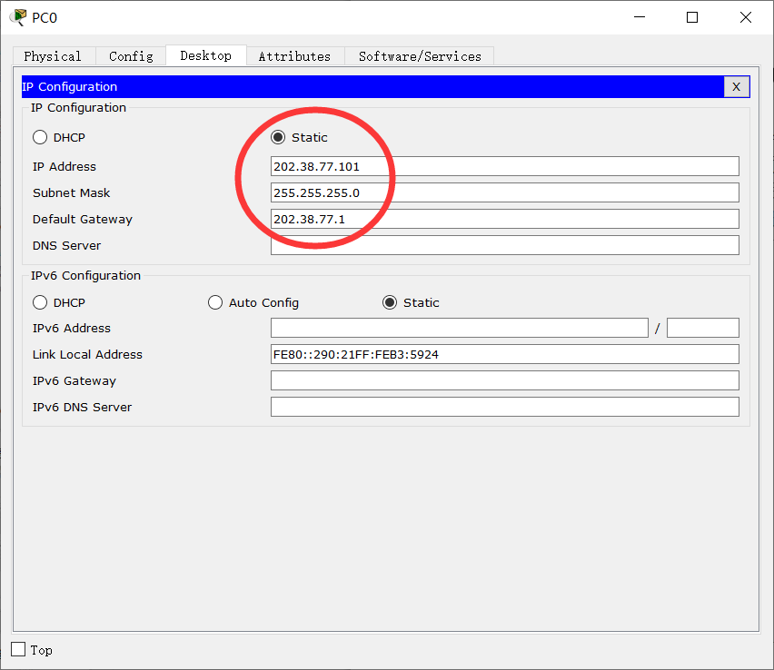
图形配置界面使用示例
对终端IP地址的配置则不需要命令行操作，直接图形界面配置即可。单击一终端，再单击Desktop选项卡，选择IP Configuation选项，在其中静态配置IP地址及子网掩码即可。
如下图为配置最左上角主机的IP地址，子网掩码，及默认网关。

Slide 20
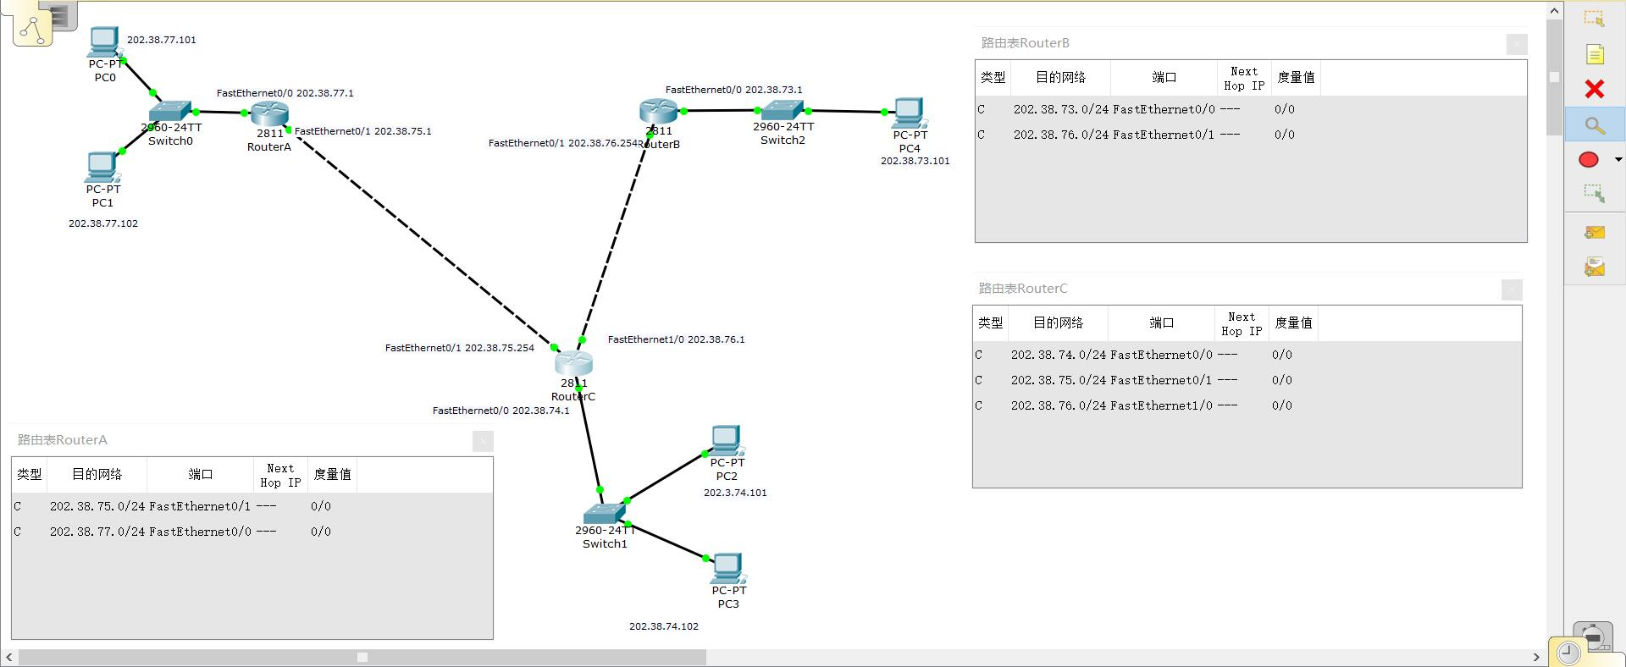
配置效果图
将上述步骤完成后，用右侧放大镜工具查看各路由器的路由表，
可见每个路由器的路由表已经配置好了直连路由项，
接下来需要配置静态路由。

Slide 21
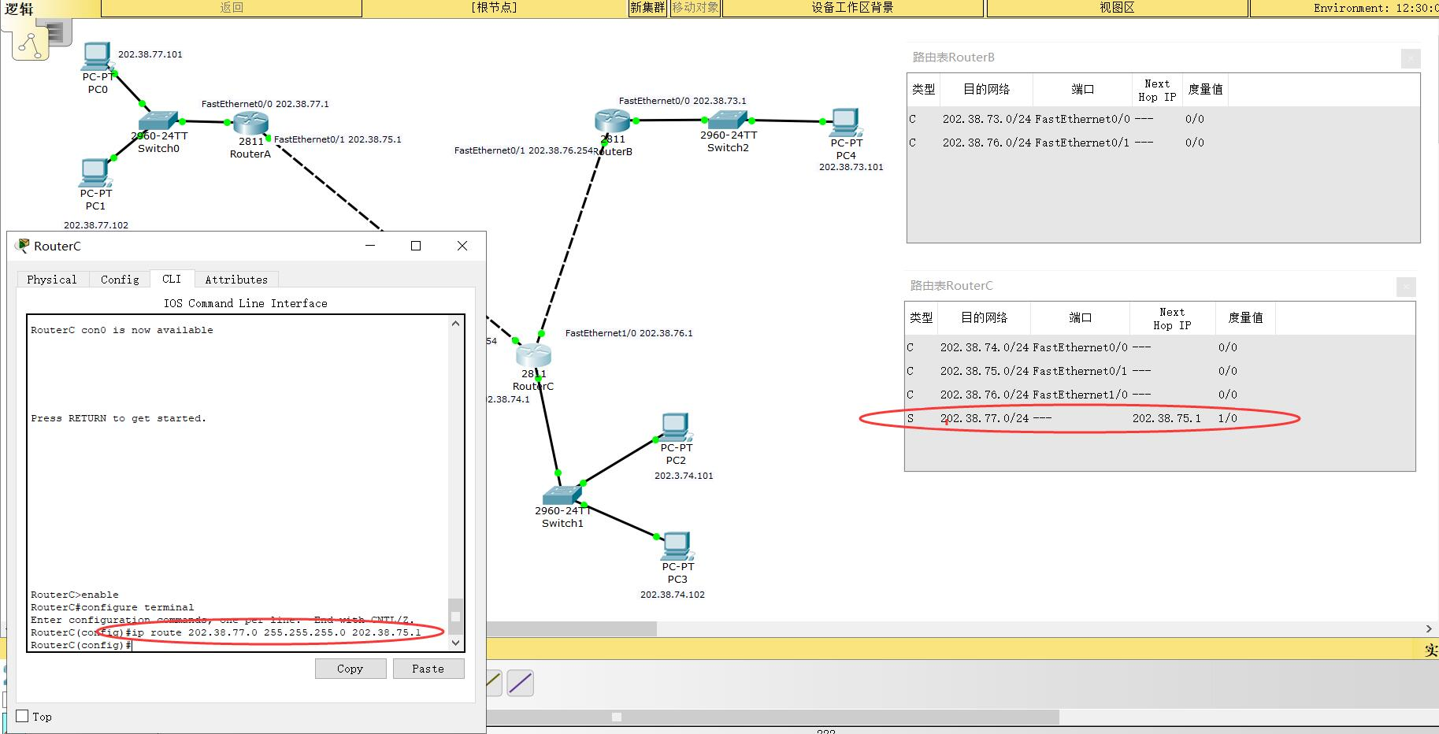
命令行配置静态路由示意
命令为：ip route 目的网络号 子网掩码 下一跳地址
如下图配置的是RouterC到左上方202.38.77.0/24网络
的路由

Slide 22
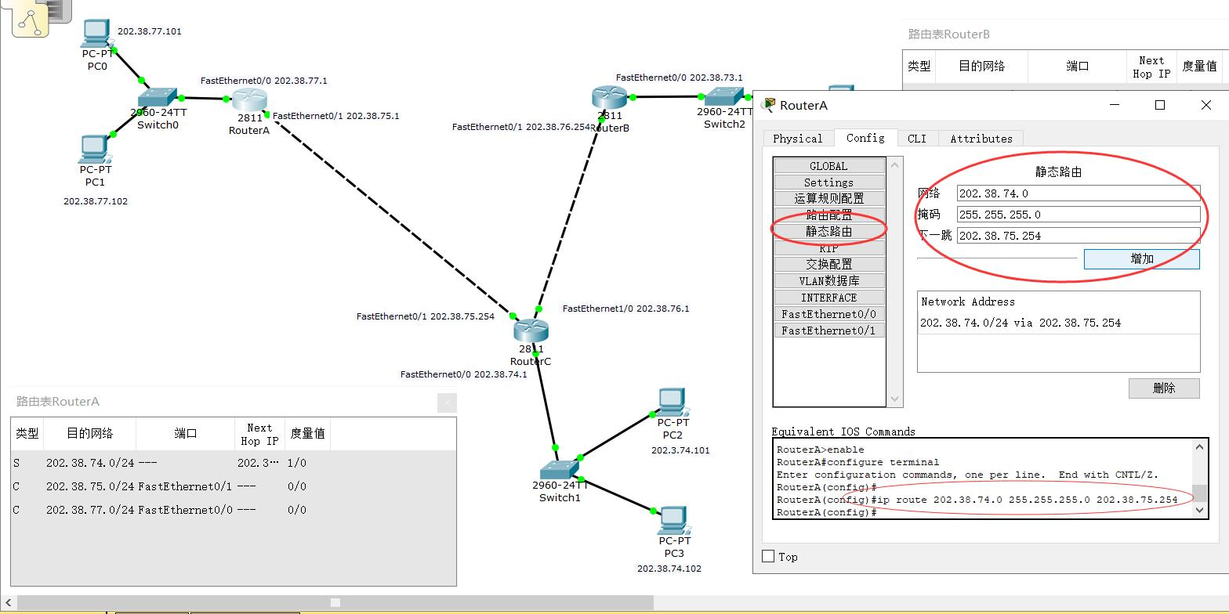
图形窗口配置静态路由示意
如下图配置的是RouterA到下方202.38.74.0/24网络
的路由

Slide 23
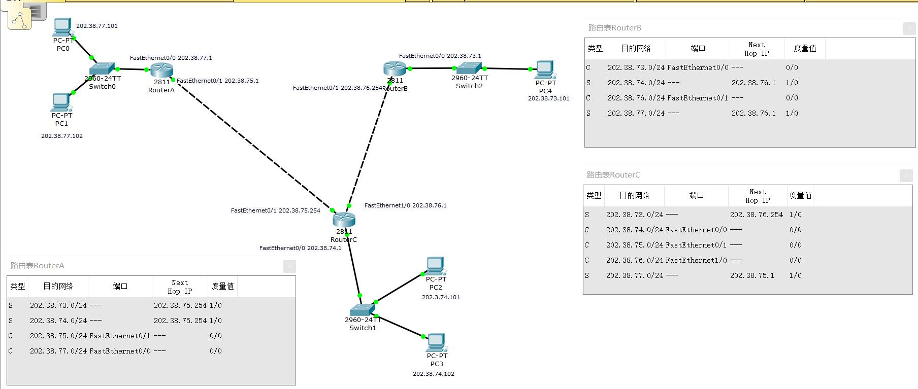
配置效果图

Slide 24
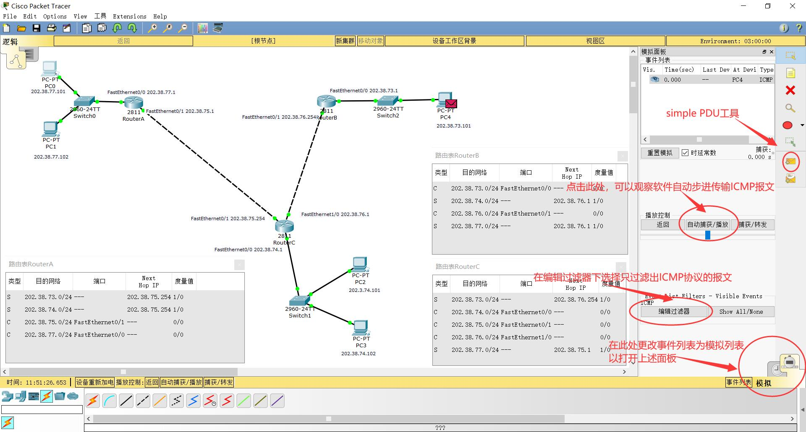
检查配置结果
通过右侧simple PDU工具，选定两台终端，发送ICMP报文
若能够ping通，则说明网络配置是正确的

Slide 25
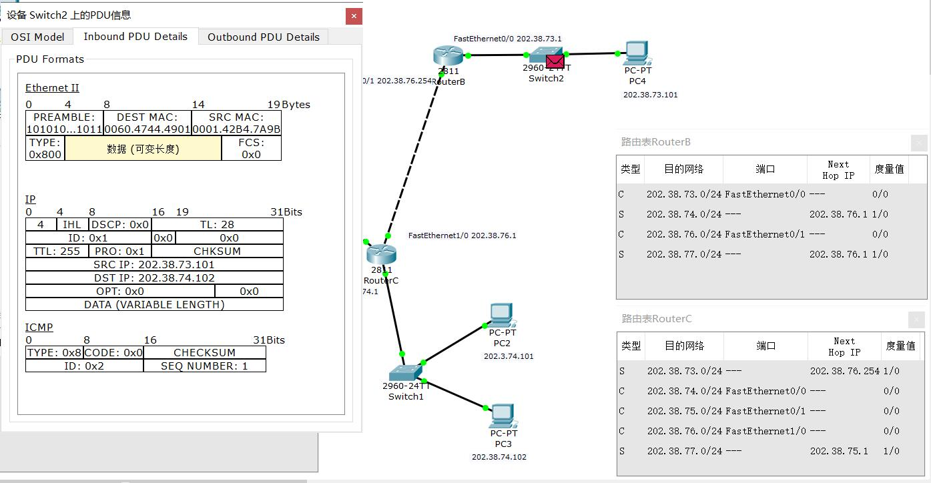
检查配置结果
选定simplePDU工具后，再点击两台终端，即可完成ping测试，
在测试过程中点击报文图标即可查看其ICMP报文。
如下图为在右上方交换机街区的PC4至PC3发送的ICMP报文。

Slide 26
实验报告
1、在实验中完成上表所示配置，并且配置后的网络满足各主机之间的互访问能力（各主机之间能够ping通）。采用静态路由实现。（截图）
2、描述实验过程中所使用的主要路由器配置命令。（文字描述）

